Slide 1
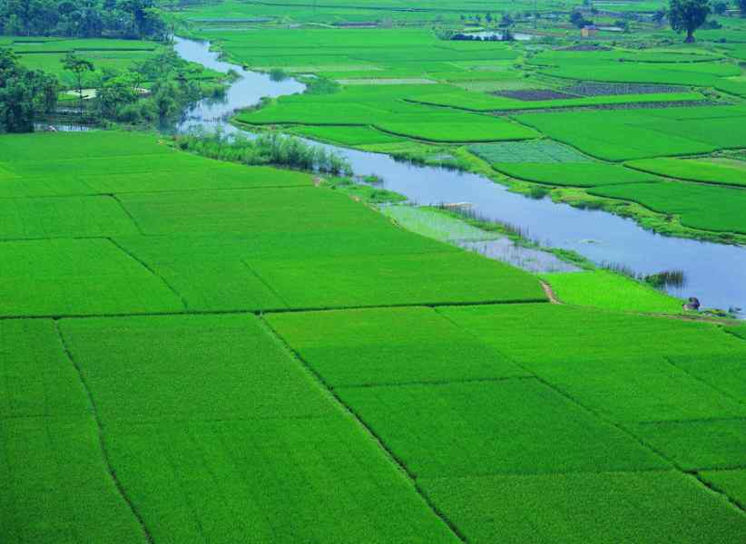

义务教育课程标准实验教科书第四册
第一课时
语文园地八
平阳县小 钟春桃
我的发现
日积月累
音乐

Slide 2
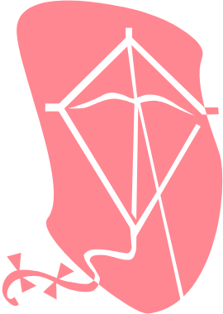
我的发现
那么多星星，你怎么能数得清呢？
那么多星星，你是数不清的。
那么多星星，你数不清呀！

Slide 3
选选认认
榆
愉
描
瞄
(yú)快 (yú)树
(miáo)图 (miáo)准
址
账
帐
趾
脚 (zhǐ) 地 (zhǐ)
算 (zhàng) (zhàng)蓬

Slide 4

我会读
茂密的枝叶像凉棚似的，遮住了阳光。
夜晚，环形路上，一座座立交桥犹如道道彩虹。
五颜六色的裙子徐徐张开，就像一把把雨伞。
人们在地上洒满了凤凰花的花瓣，就像铺上了鲜红的地毯。

Slide 5

我会背！
知识是我们飞向天空的翅膀。
思考可以构成一座桥，让我们通向新知识。
天才是百分之一的灵感加上百分之九十九的汗水。
科学的未来，只能属于勤奋而又谦虚的年轻一代。

Slide 6

我能行!
1 、 读课外书，摘录比喻句、名人名言或谚语。
2、搜集生活中的科学现象。

Slide 7
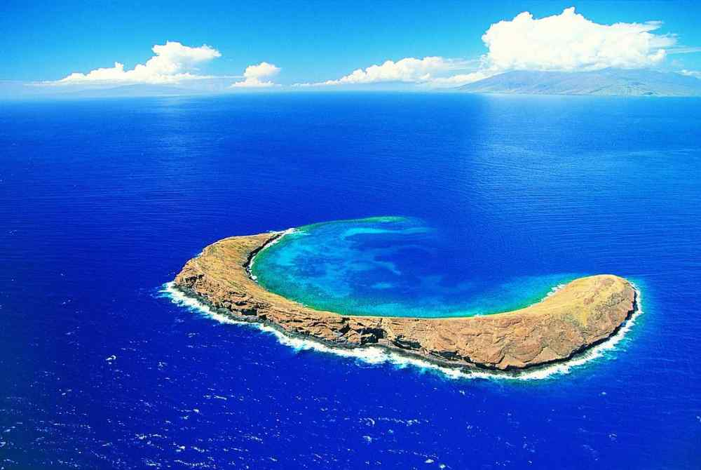

再见！

